Slide 1
EKONOMICKÝ ŽIVOT V SPOLOČNOSTI
PENIAZE A FINANČNÉ INŠTITÚCIE V TRHOVEJ EKONOMIKE
14. POISŤOVNE

Slide 2
Poisťovne
Poisťovne fungujú na princípe solidarity.
V zdravotnej poisťovni je to tak. Ak všetci platíme mesačne nejakú čiastku z našej mzdy do zdravotných poisťovní, tak sa postupne nazbiera toľko peňazí, že je dosť na zaplatenie štandartných lekárských úkonov pre každého, lebo sa počíta s tým, že niekto lekára potrebuje častejšie iný nie. Môže sa stať, že celé roky nenavštíviš lekára a tak si môžeš povedať zbytočne platím. Omyl. V staršom veku môžeš vážne ochorieť a potom budeš potrebovať veľkú starostlivosť. A tie peniaze čo si platil, už neboli zbytočné. Vráti sa ti to. Samozrejme, ak zarábaš viac, môžeš sa pripoistiť a potom bude o teba lepšie postarané.

Slide 3
80
40 30 50 40
Zdravotná poisťovňa

Slide 4
POISŤOVNE
ZDRAVOTNÉ POISŤOVNE
SOCIÁLNA POISŤOVŇA
KOMERČNÉ POISŤOVNE
zdravotné sociálne komerčné
poistenie poistenie poistenie

Slide 5
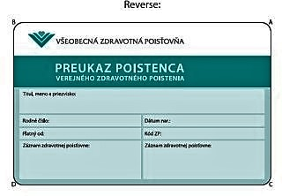
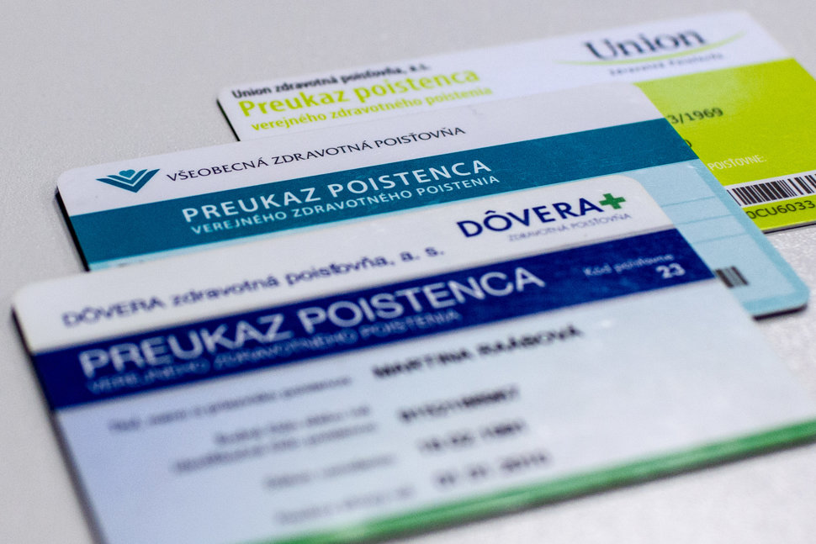
Zdravotné poisťovne
preukaz poistenca verejného zdravotného poistenia vydaný zdravotnou poisťovňou
Zdravotné poistenie je povinné
povinné zdravotné poistenie – zabezpečenie zdravotnej starostlivosti pre občanov
platia ho zamestnanci, zamestnávatelia, podnikatelia, štát

Slide 6
Zdravotné poistenie
Každý mesiac musí zamestnávateľ odvádzať za seba i zamestnancov zdravotné poistenie do zdravotných poisťovní. Za tých čo nepracujú platí štát.
Zdravotné poisťovne máme súkromné a 1 štátnu
Štátna poisťovňa - Všeobecná zdravotná poisťovňa - spravuje ju ministerstvo zdravotníctva.
Súkromné poisťovne – Union a Dôvera
Ich majiteľom je súkromná spoločnosť. Občania môžu každý rok meniť poisťovňu, podľa toho ako sú s ňou spokojní.

Slide 7
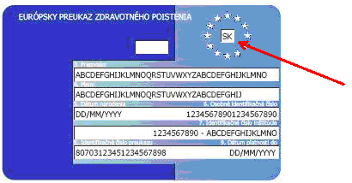
Zdravotné poisťovne
Pacient si teda vo všeobecnosti neplatí zdravotnú starostlivosť, ale za niektoré nadštandartné úkony si priplatí. Pripláca si tiež za niektoré drahé lieky. Za vitamíny alebo iné prípravky, ktoré nie sú nevyhnutné si platí sám.
Európsky preukaz zdravotného poistenia – krátkodobé pobyty v EÚ – dovolenky, študijné pobyty, služobné cesty,..., nárok na nevyhnutnú zdravotnú starostlivosť

Slide 8
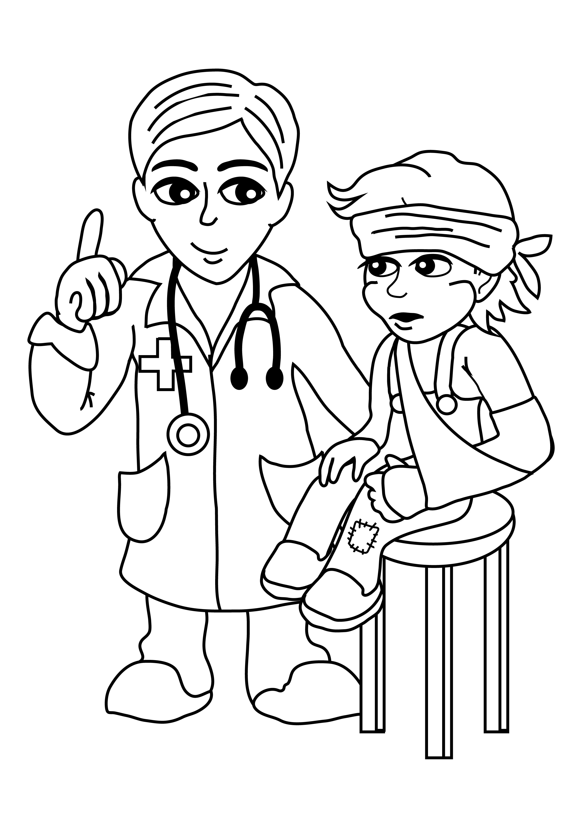
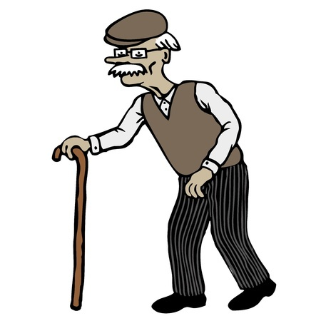
Sociálna poisťovňa
povinné a dobrovoľné druhy poistenia
zabezpečuje občanov v prípade choroby, úrazu, počas PN, straty zamestnania, staroby
zamestnanec musí platiť poistenie v nezamestnanosti, nemocenské, starobné a invalidné poistenie - tzv. odvody

Slide 9

Sociálna poisťovňa
dávky vyplácané sociálnou poisťovňou, napr.:
nemocenské (v čase PN),
ošetrovné (ošetrenie chorého),
dávky v nezamestnanosti (strata práce),
starobný dôchodok (po odchode do dôchodku)

Slide 10

Komerčné (obchodné) poisťovne
Je to dobrovoľné poistenie
Poisťovňa zaplatí poistencovi škodu, ak nastala poistná udalosť (krádež, požiar, havária, poškodenie...)
poistenec sa zaväzuje pravidelne platiť poistné
poisťovňa sa zaväzuje zaplatiť odškodné, ak nastala poistná udalosť, proti ktorej sme sa poistili (úraz, choroba, povodeň,...)

Slide 11



Komerčné (obchodné) poisťovne
poistenie:
neživotné – poistenie majetku a zodpovednosti za škody (poistenie domácnosti, auta, chaty)
životné – poistenie osôb (úraz)

Slide 12

Komerčné (obchodné) poisťovne
cestovné poistenie – cesta do zahraničia – zaplatenie lekára v prípade náhlej choroby alebo úrazu, prevoz do nemocnice a domov, poistenie batožiny,...

Slide 13
Nemocenské poistenie
Nemocenské poistenie
Nemocenské poistenie slúži na zabezpečenie príjmu v prípade straty alebo zníženia príjmu zo zárobkovej činnosti v dôsledku dočasnej pracovnej neschopnosti, potreby ošetrovania alebo opatrovania, tehotenstva a materstva.

Slide 14

úlohy
Aké poisťovne poznáš ?
Ak ideš do hôr, v akej poisťovni sa dáš poistiť
Ako sa nazývajú naše súkromné zdravotné poisťovne?
Aké komerčné poisťovne poznáš?
Ak sa dáš poistiť na ceste do zahraničia proti krádeži a nič ti nezmizne, je poisťovňa povinná ti peniaze vrátiť?
Ak sa niekto poistí proti úrazu, a potom si úmyselne zlomí ruku, považuje sa to za trestný čin?
Pomôcka: poistovne.sk, prezentácia, učebnica

